Slide 1


短线首板-涨停跟风
08月06日 20:15
方建伟
执业编号:A1120613090012
经传十大金牌讲师，从事证券行业10余年，自创一套“股海钓鱼操作系统”，真正教中小投资者能够理解市场，更好的适应市场，在市场当中稳定的获利！

Slide 2
01/
02/
03/
市场行情
涨停跟风
异动跟风

Slide 3
01
市场行情解读

Slide 4
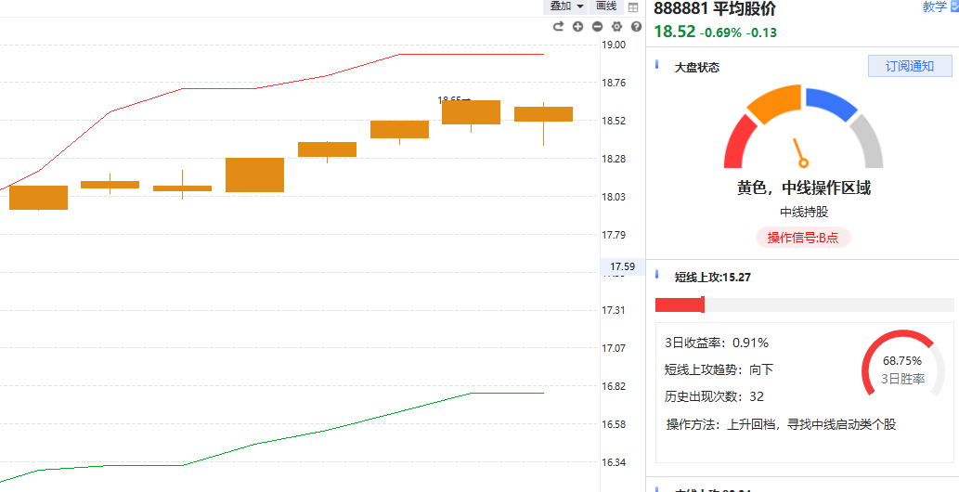
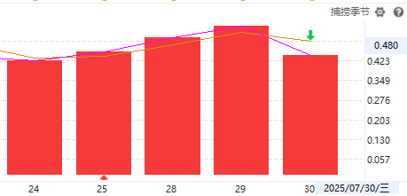
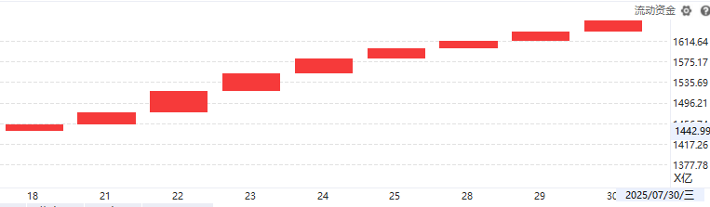
7月30日观点
1、捕捞季节死叉，短期技术性调整；
2、流动资金连续翻红，市场人气活跃；
3、B点在，市场还是整体偏看好；
行情好时，多持股待涨，至少底仓尽量持股。
浮仓可以做高抛低吸，少频繁换股，大忌。

Slide 5
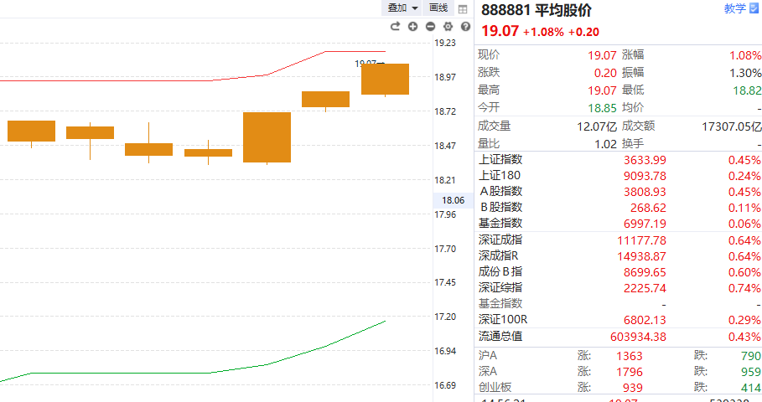
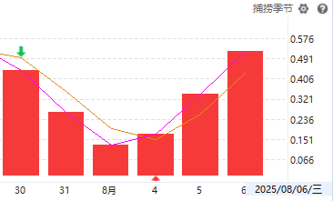
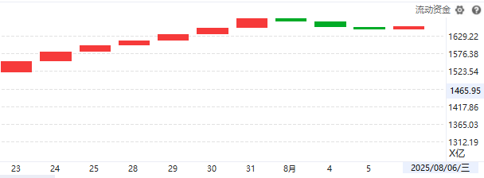
8月6日观点
1、大盘分析一直是B点区域，已经30多个交易日了。
2、捕捞季节金叉，市场再次启动向上，创新高。
3、上方面临牛线压力位，流动资金翻红助力突破。
行情好时，多持股待涨，至少底仓尽量持股。
浮仓可以做高抛低吸，少频繁换股，大忌。

Slide 6
02
涨停跟风

Slide 7
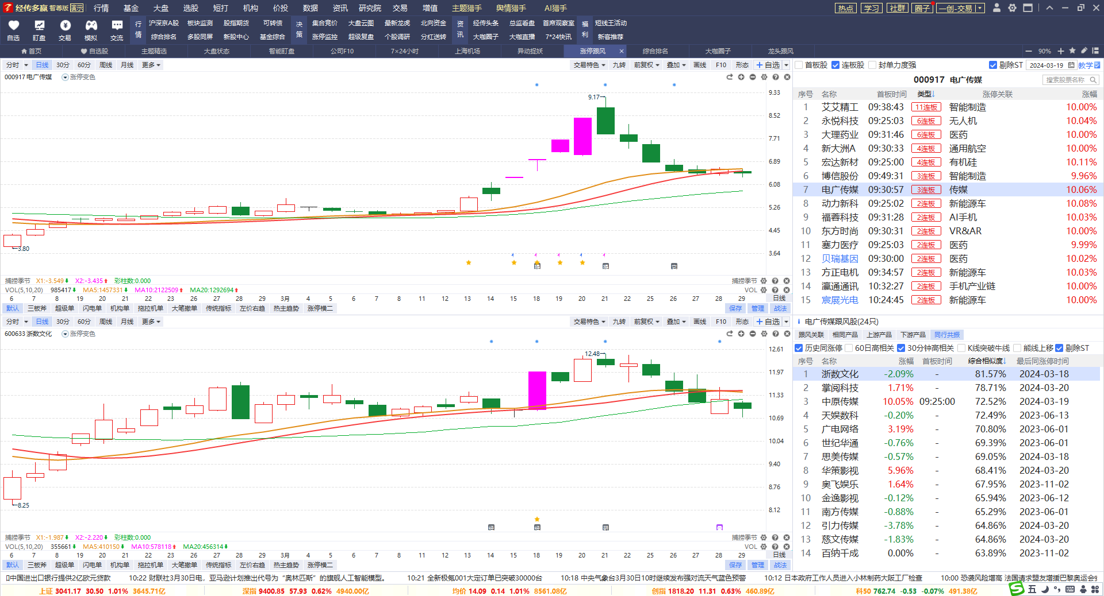
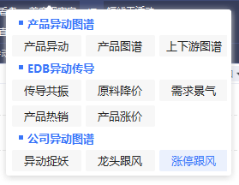

1.领涨股涨停类型选择
3.领涨股K线图
2.跟风股条件类型选择
4.跟风股K线图

Slide 8
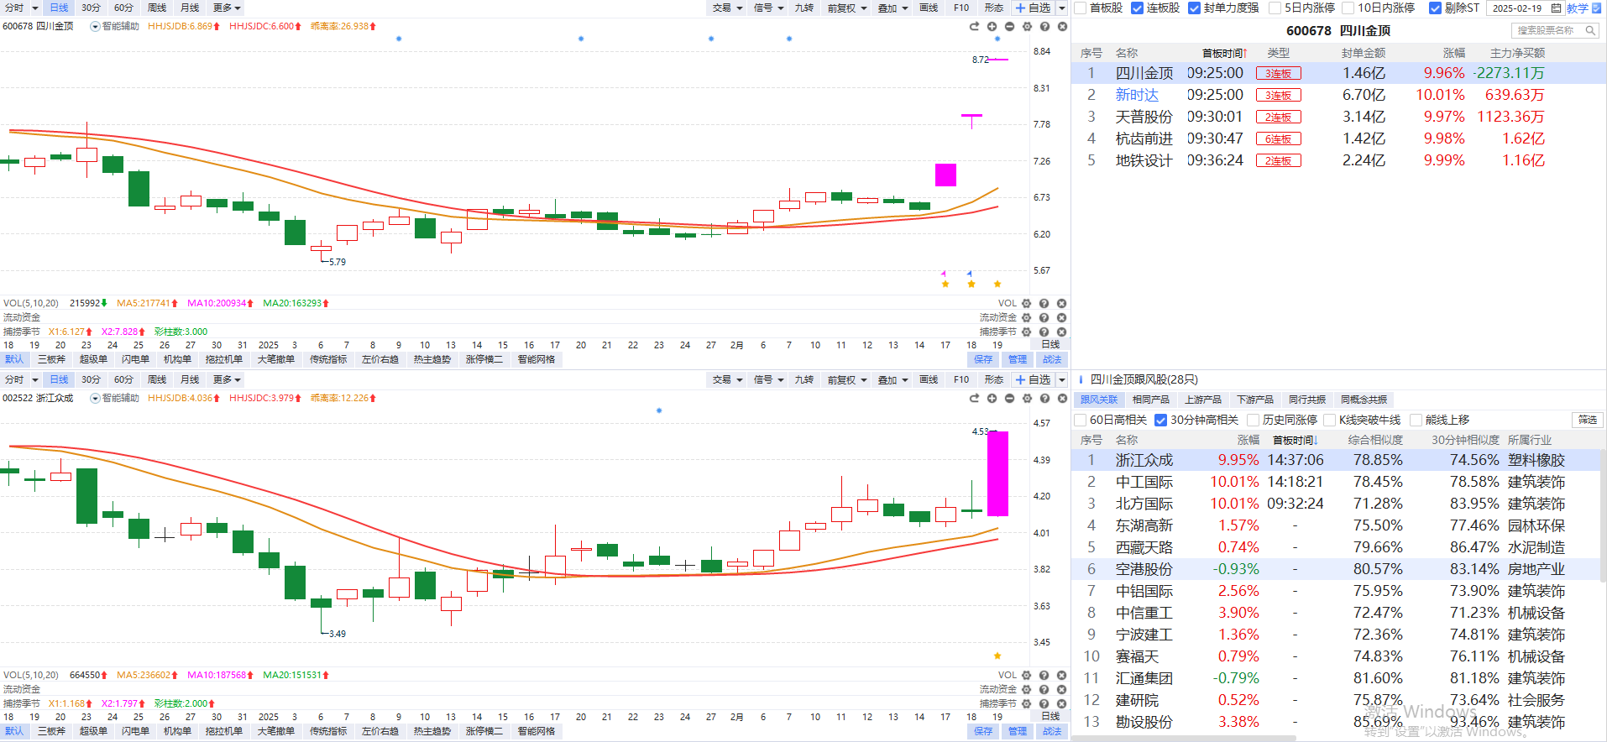
3连板股带跟风

Slide 9
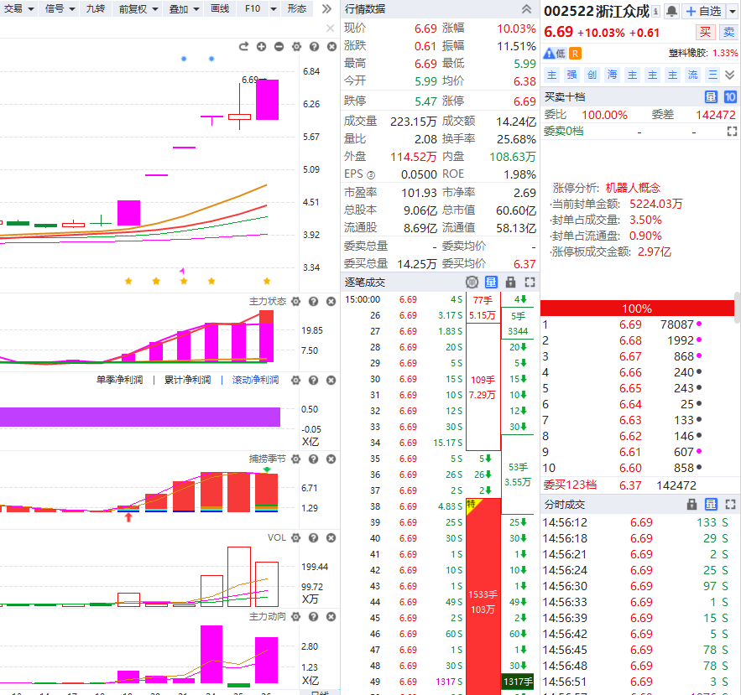
案例讲解-浙江众成

Slide 10
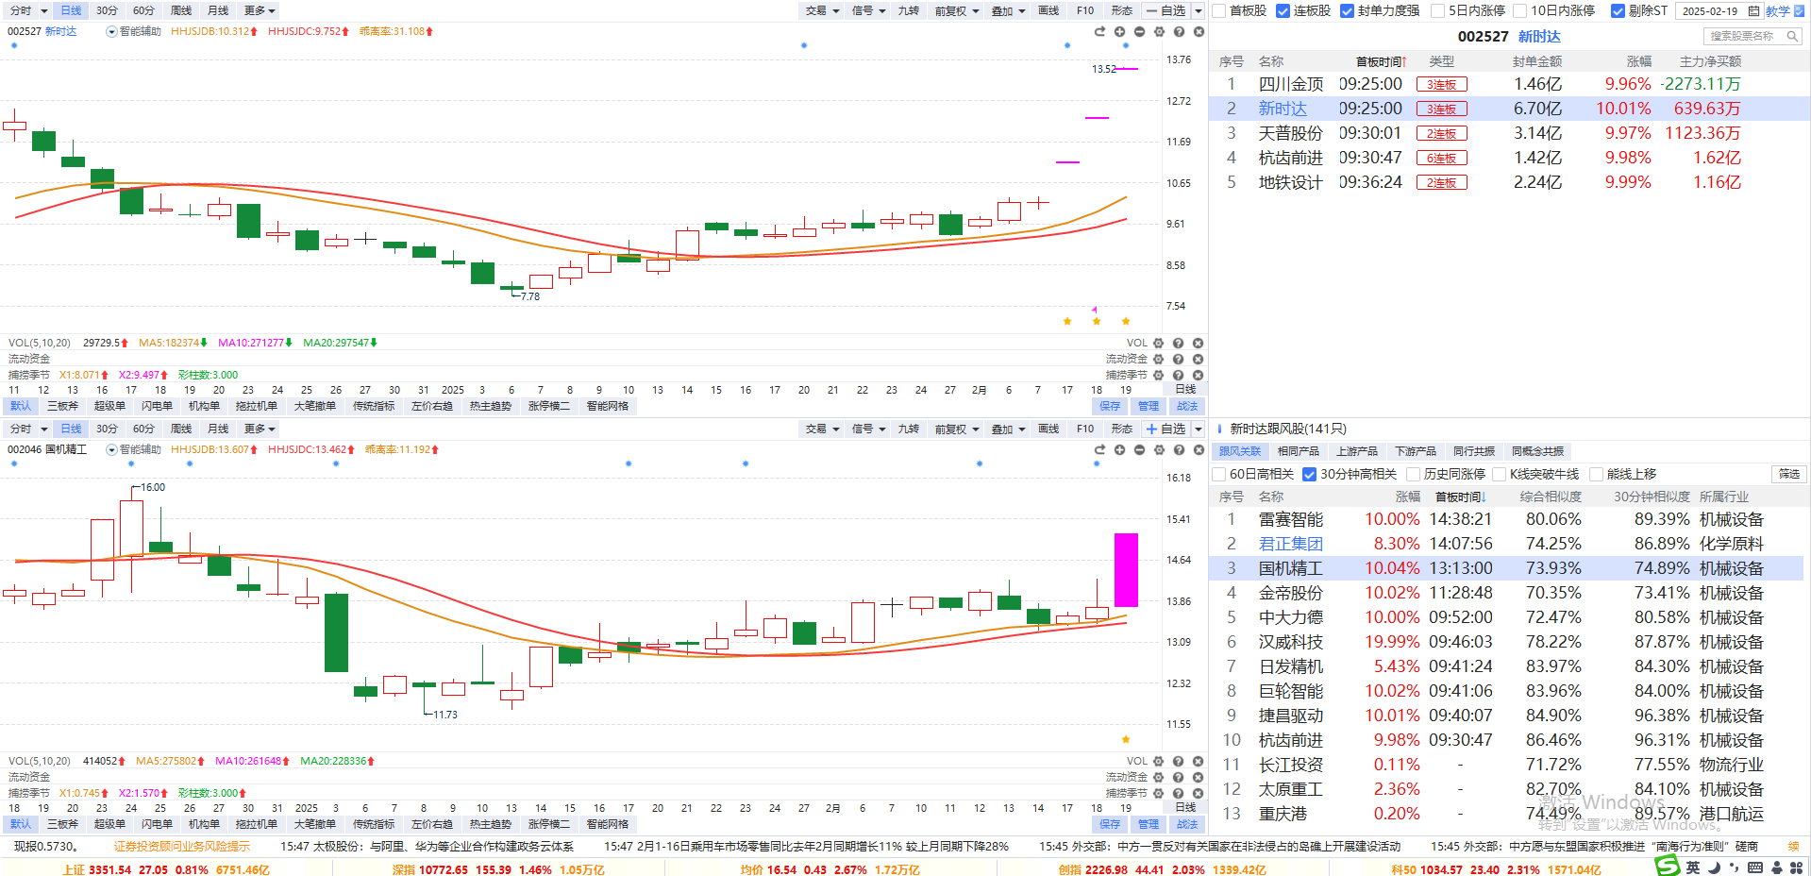
3连板股带跟风

Slide 11
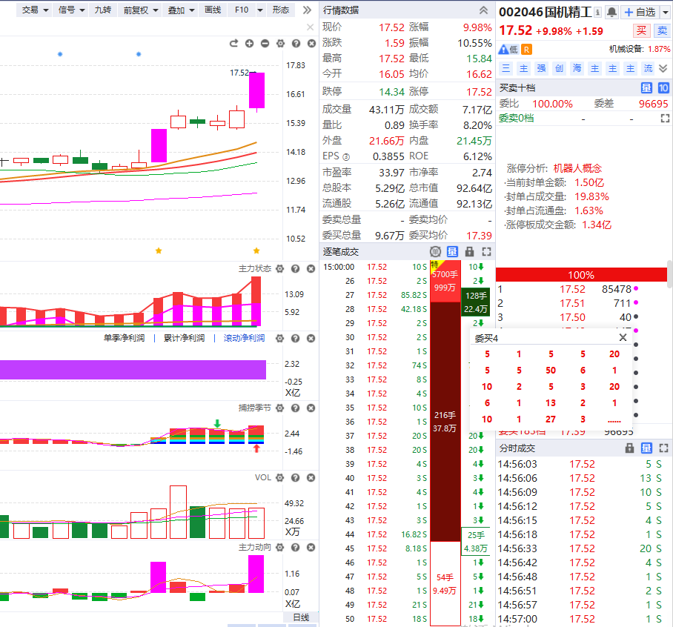
案例讲解-国机精工

Slide 12
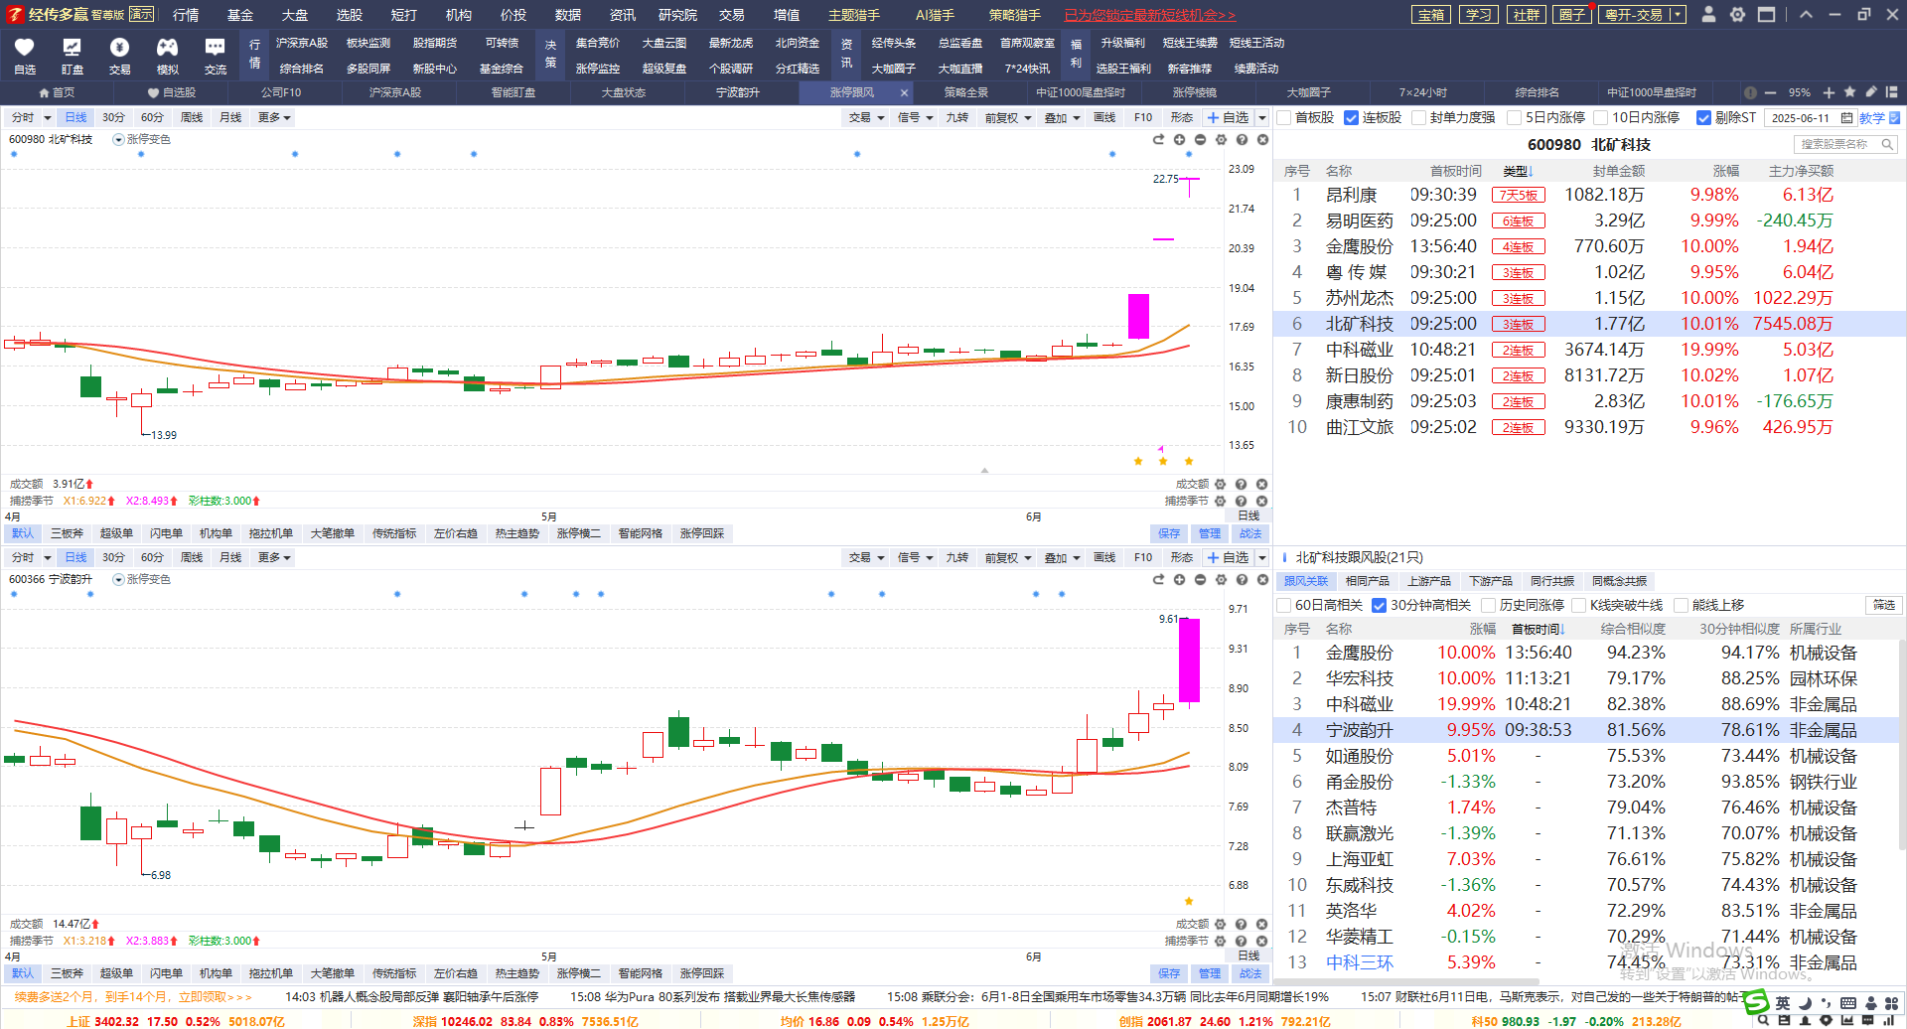
3连板股带跟风6-11

Slide 13
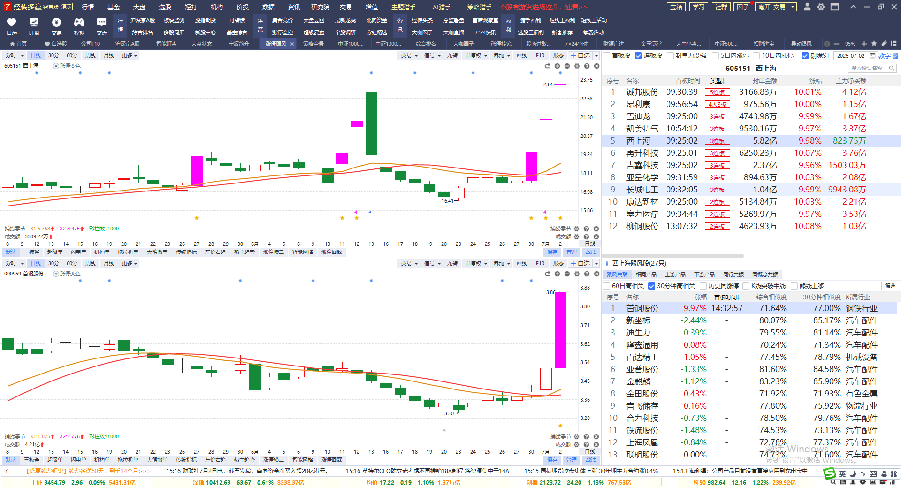
3连板股带跟风7-02

Slide 14
3连板股带跟风7-02

Slide 15
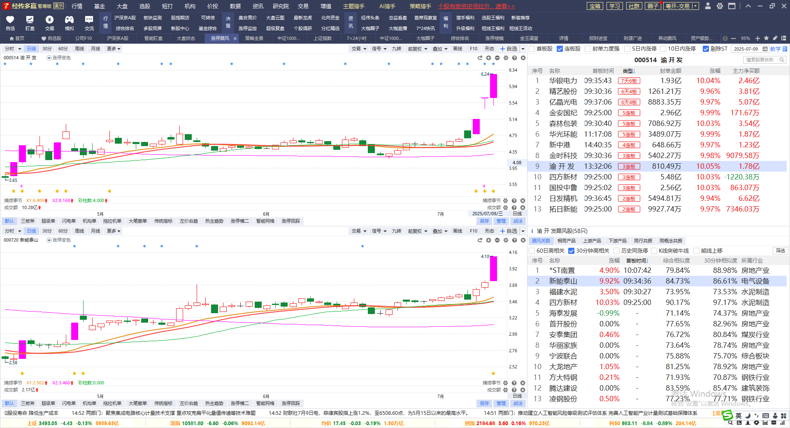
3连板股带跟风7-09

Slide 16
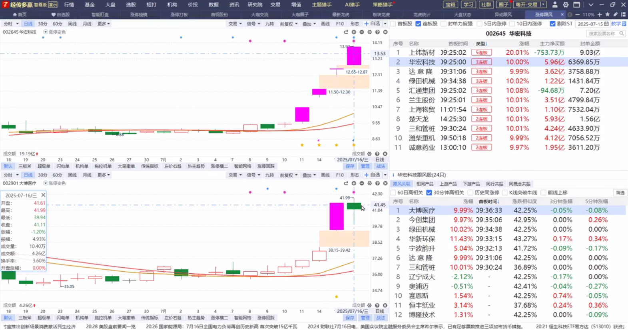
3连板股带跟风7-15

Slide 17
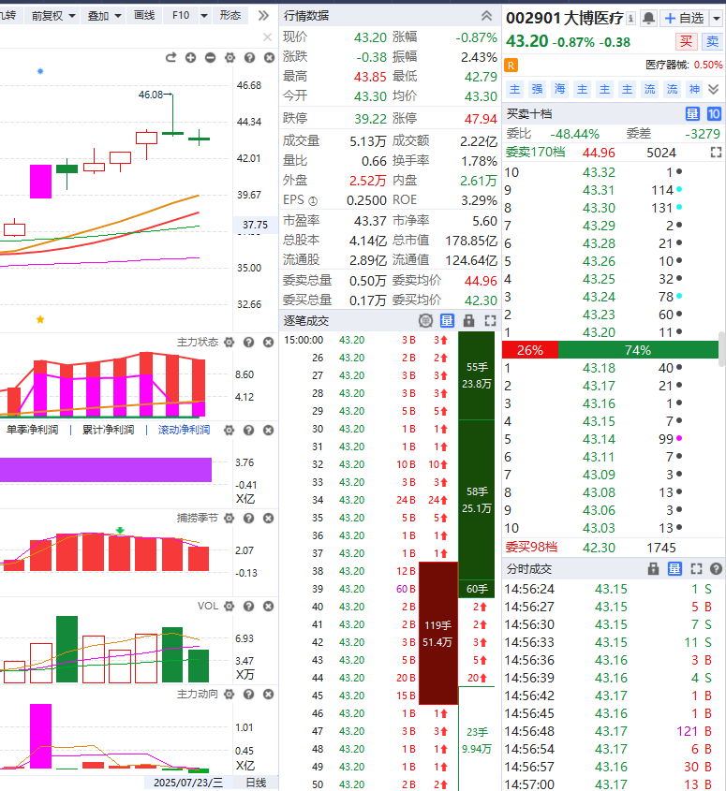
3连板股带跟风7-15

Slide 18
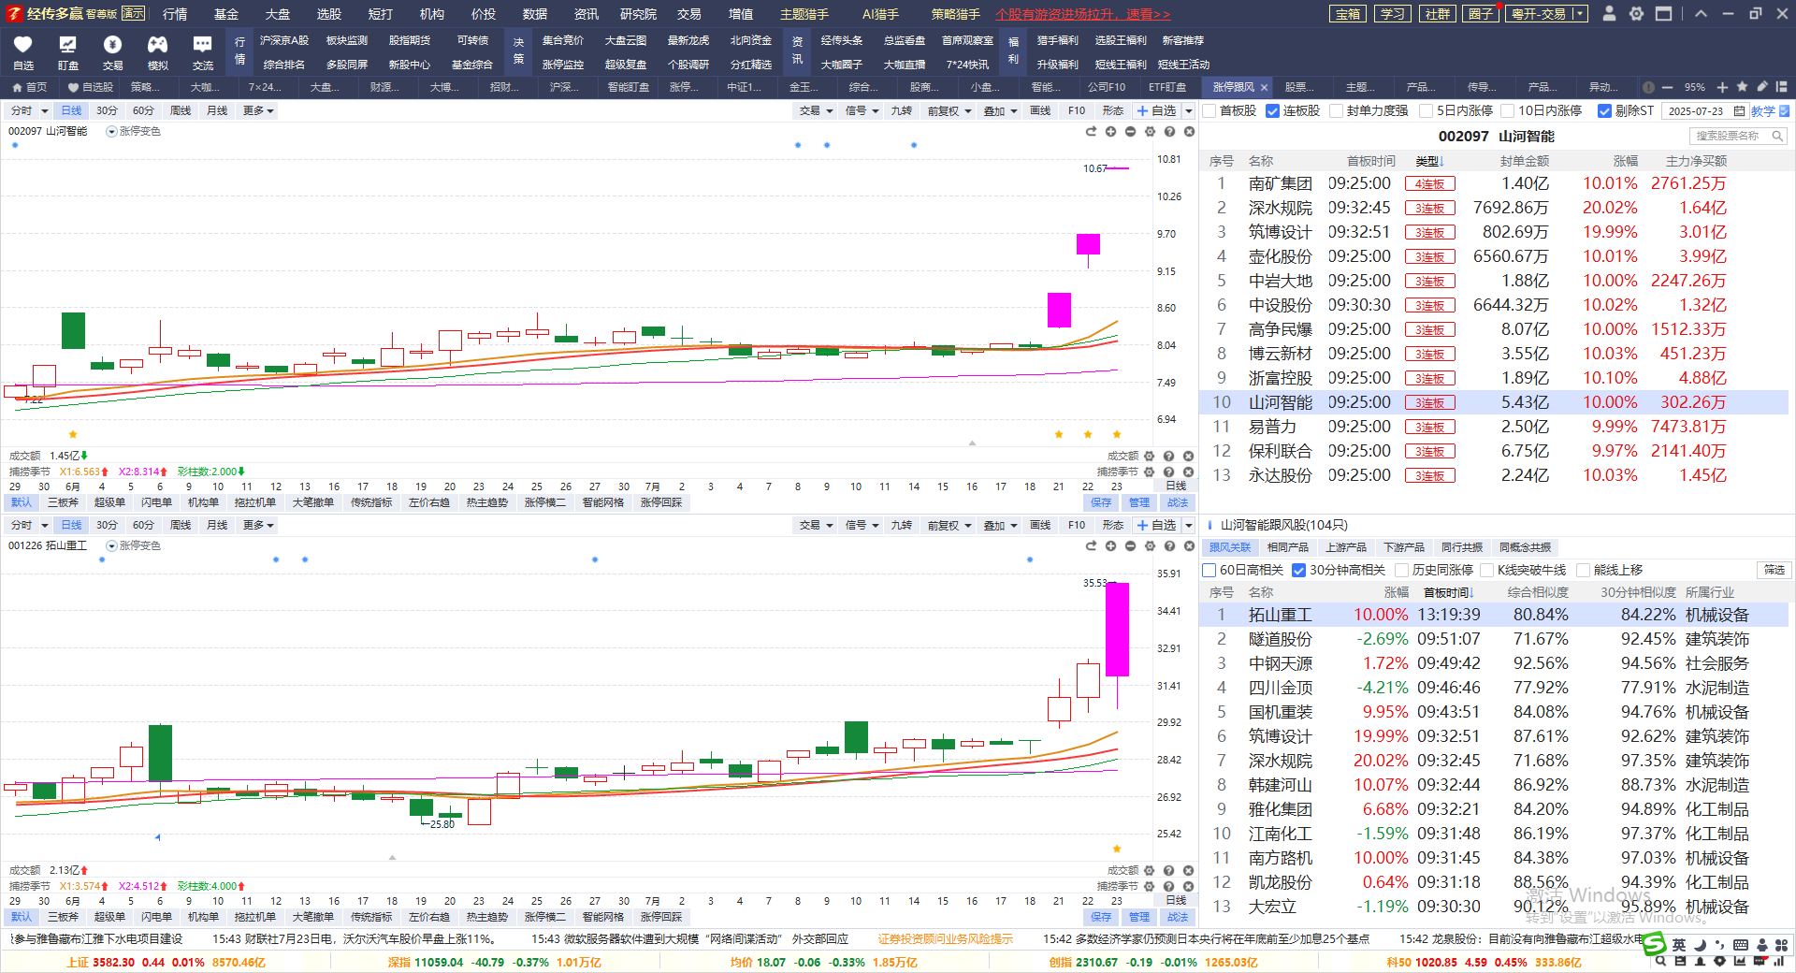
3连板股带跟风7-23

Slide 19
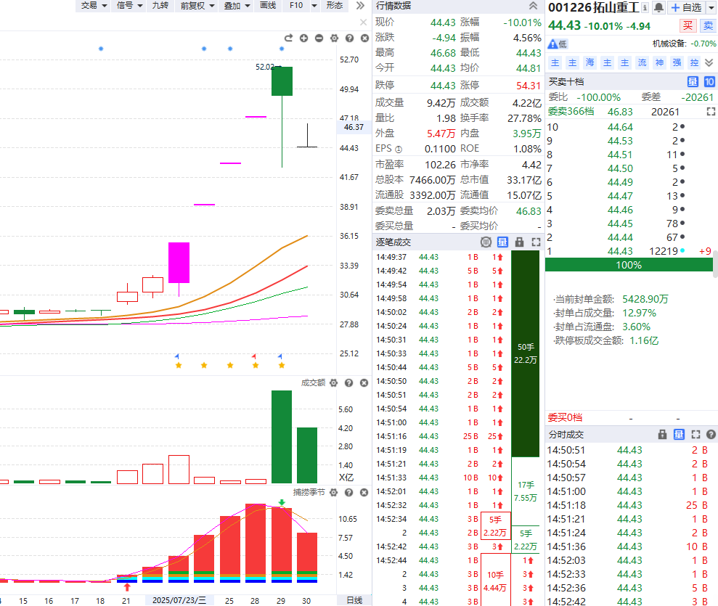

Slide 20
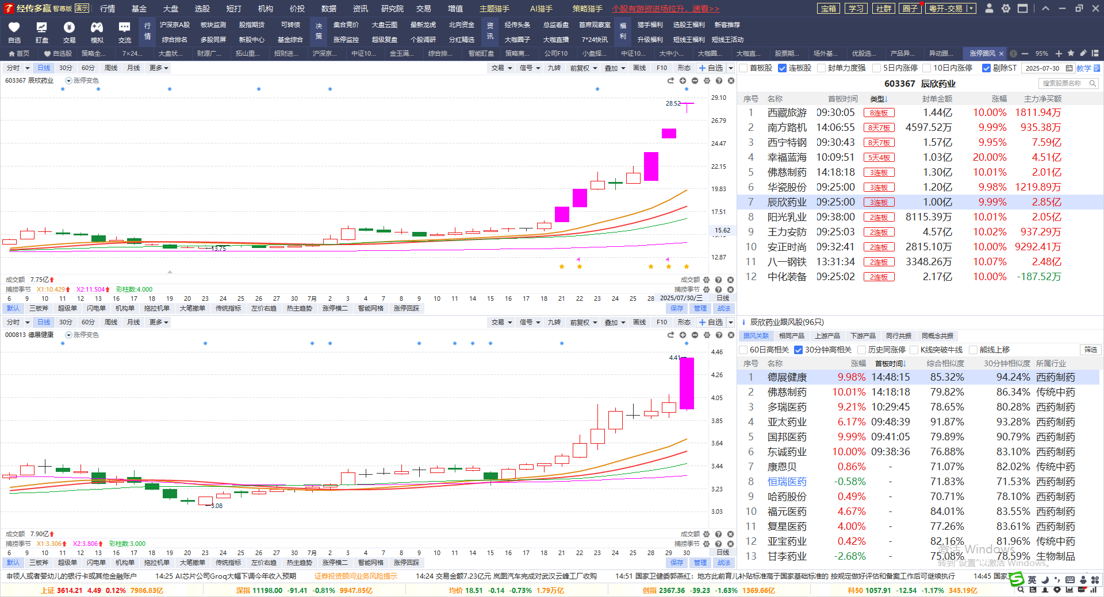
3连板股带跟风7-30

Slide 21
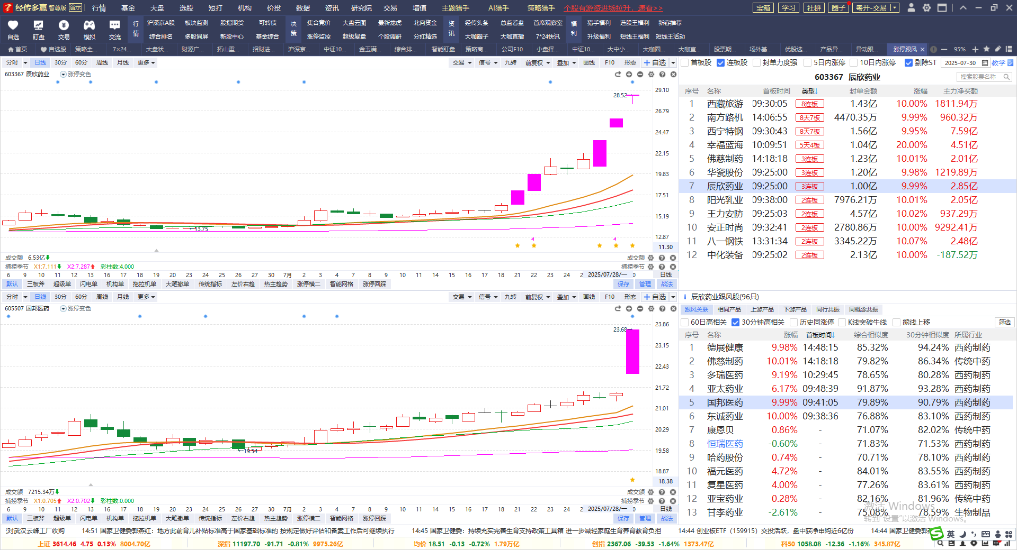
3连板股带跟风7-30

Slide 22
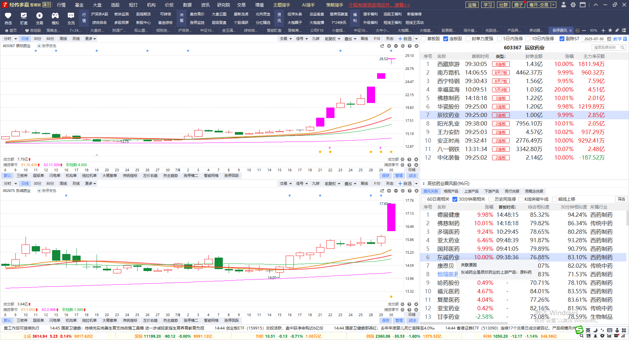
3连板股带跟风7-30

Slide 23
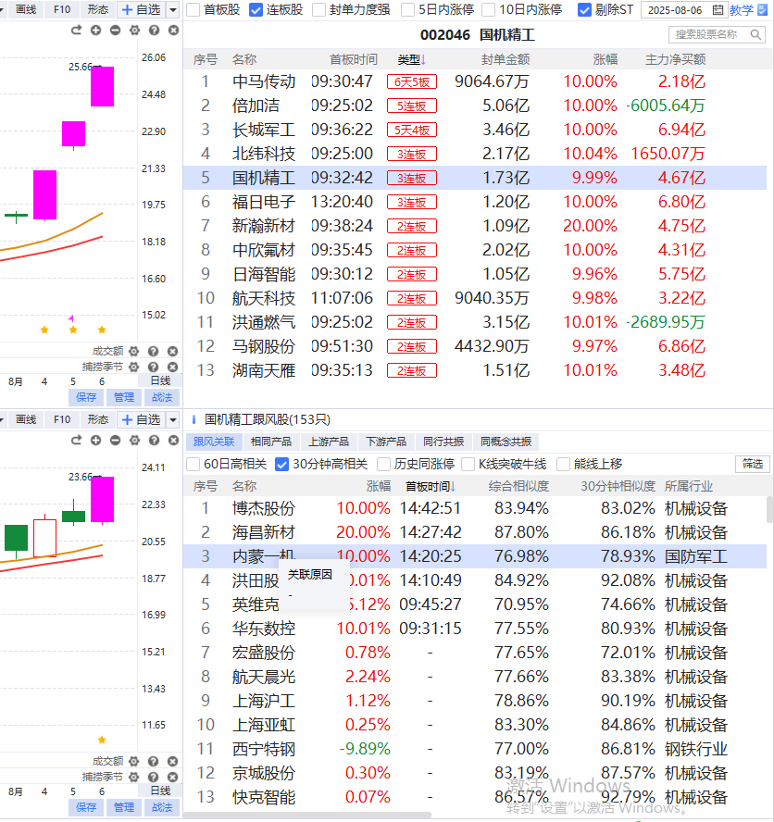
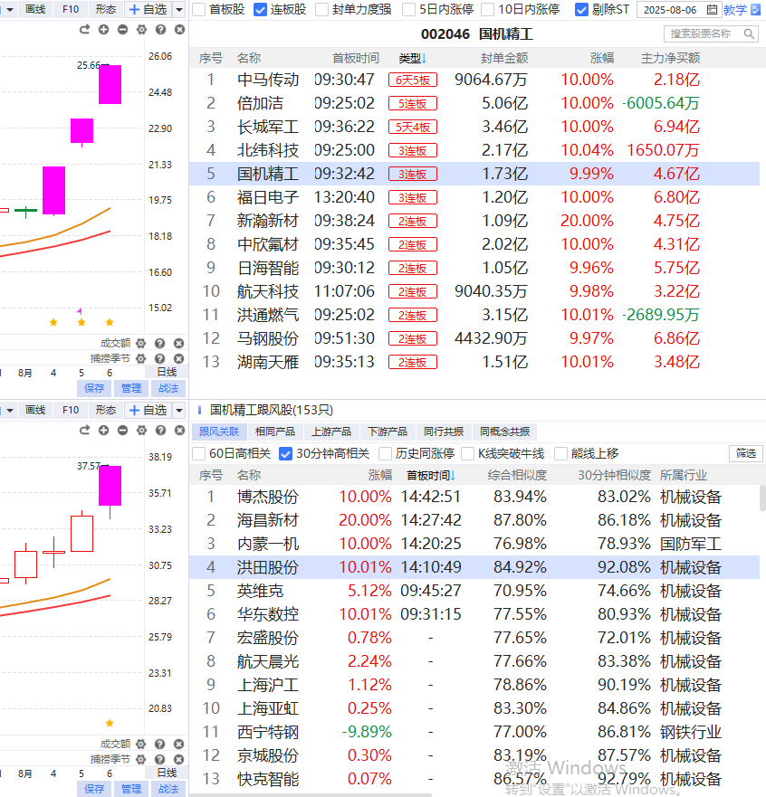
3连板股带跟风8-06

Slide 24
03
异动跟风

Slide 25
流程：（只玩大盘金叉的时候）
1、当AI推送出来的时候，只需要识别是否符合条件即可操作。
2、领涨关联是：同涨序列、同行共振/同供应链（要有两同或两同以上）。
3、跟风个股的出击信号即为买入时机（如若看时个股已经涨起来了则放弃）
4、出击信号发生时，优选绿盘的个股（绿盘再转红盘的空间大）
5、优选上午11点前推送的个股
6、优选个股处于智能辅助线附近或线下但有金叉趋势的
7、T+1操作，次日止盈或止损

Slide 26
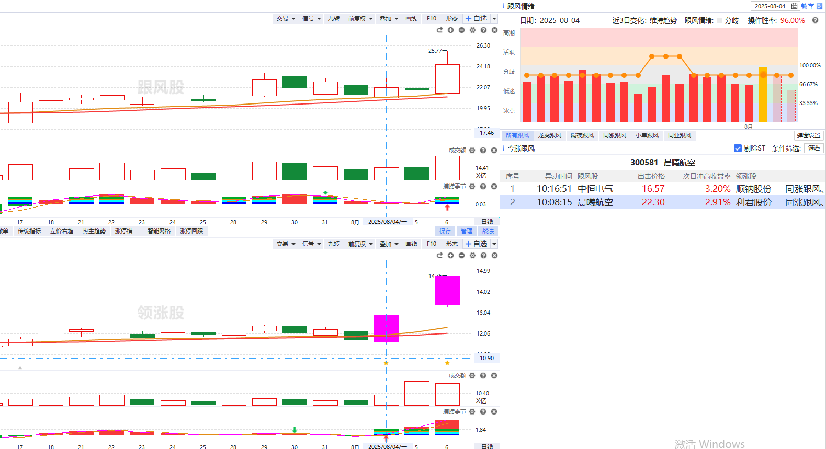
本轮金叉表现

Slide 27
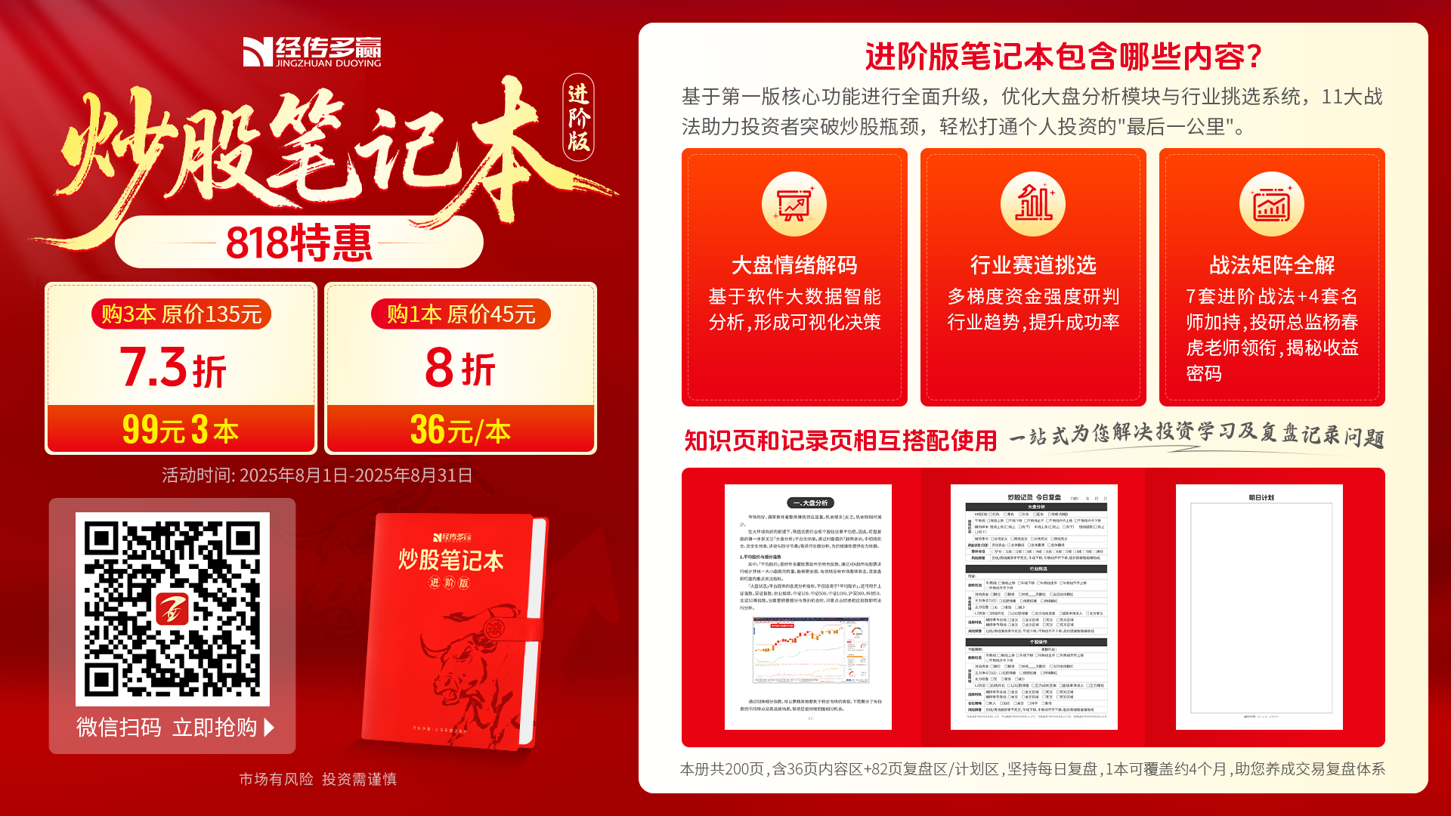

Slide 28
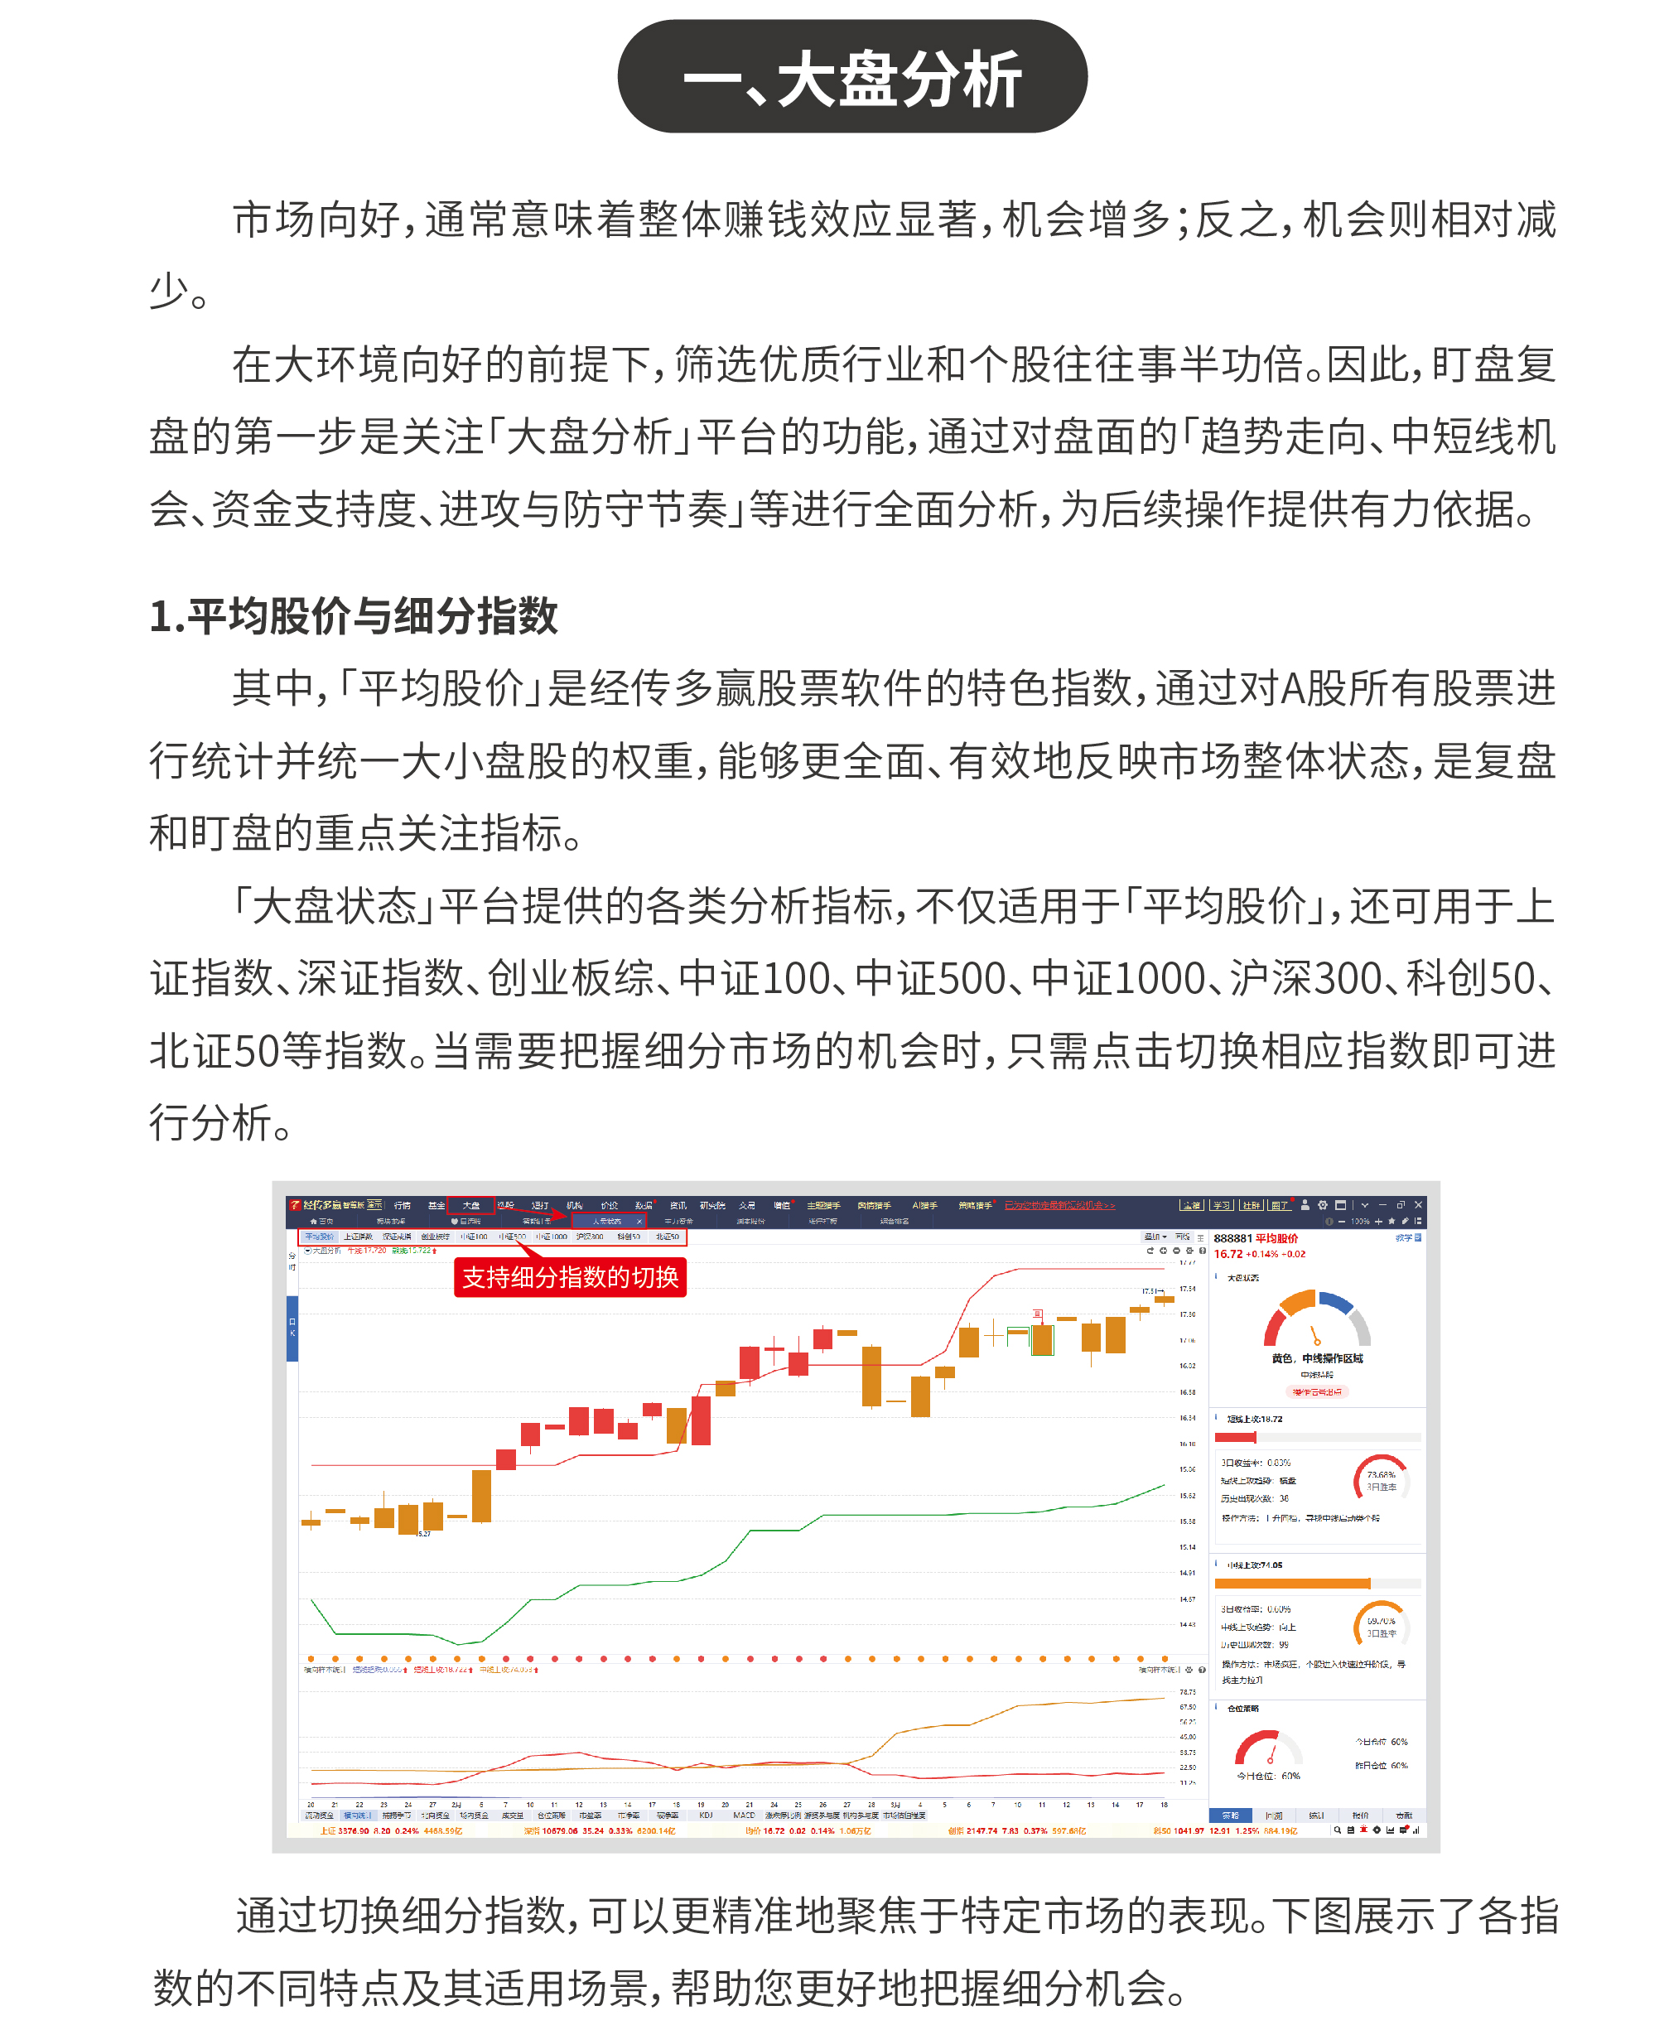
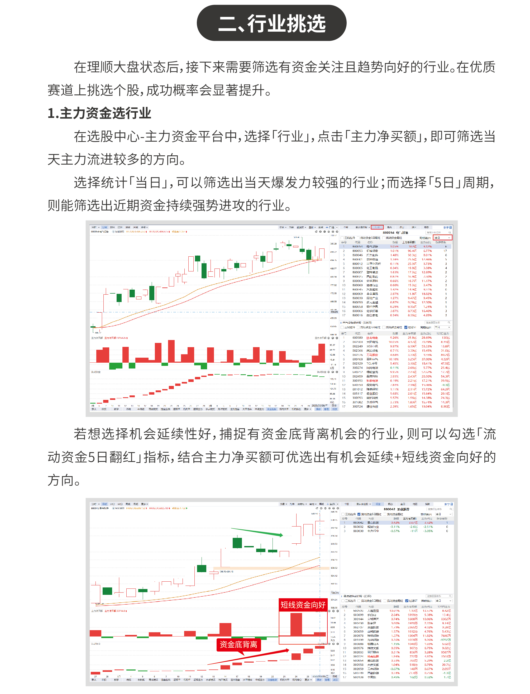

Slide 29
